Slide 1
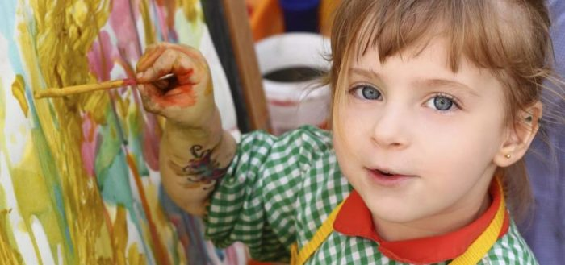
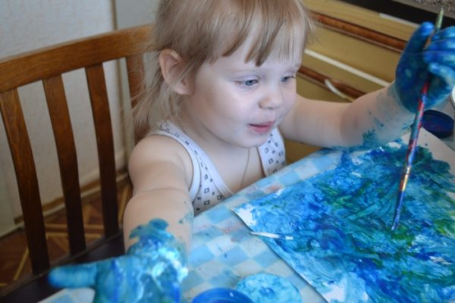
Художественно-эстетическое развитие детей младшей группы в детском саду

Slide 2
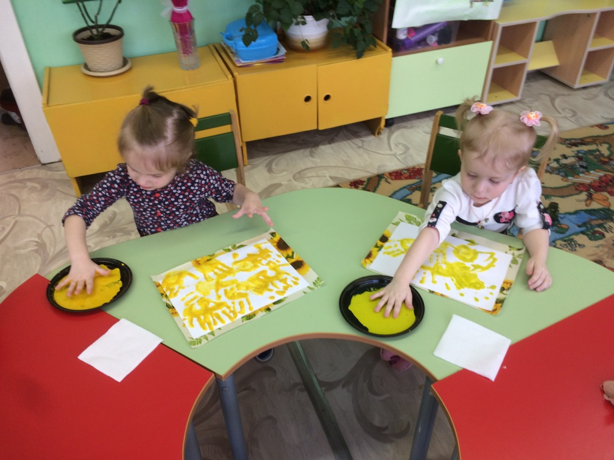
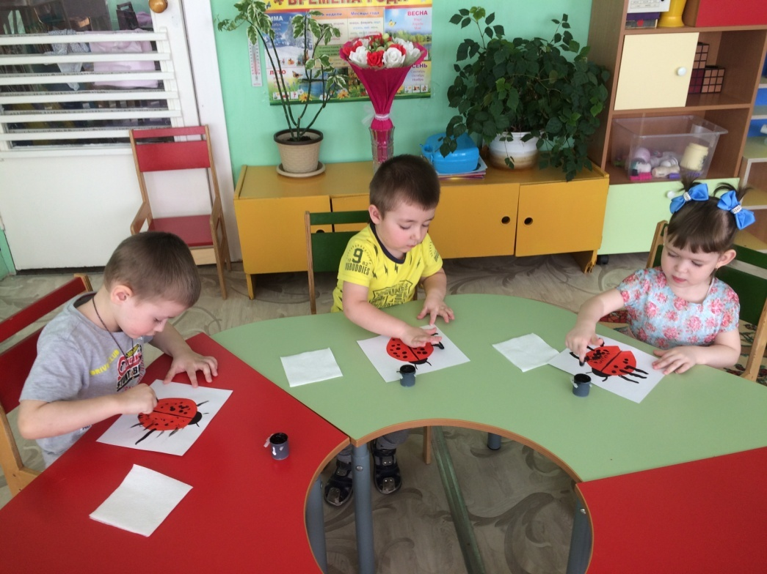
Первые опыты рисования пальчиковыми красками вызывают яркие эмоции у малышей

Slide 3
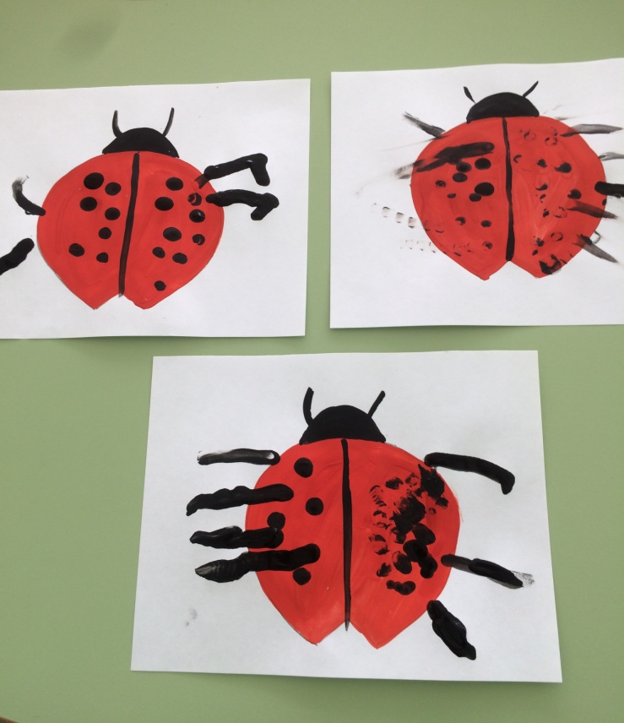
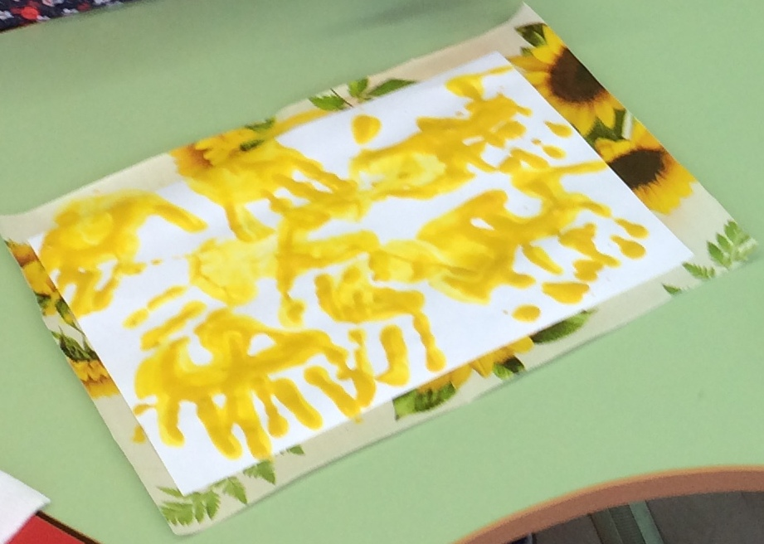

Slide 4
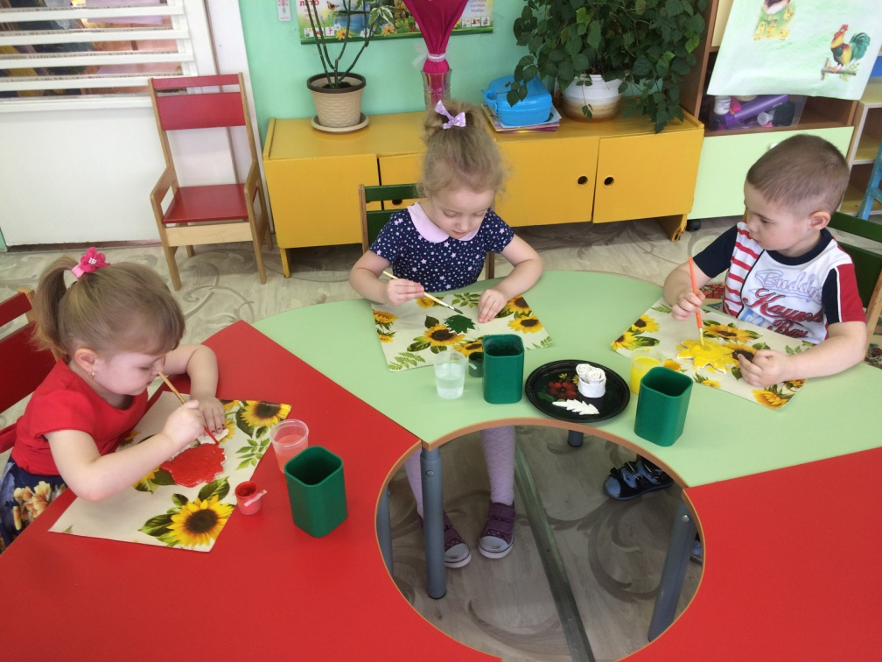
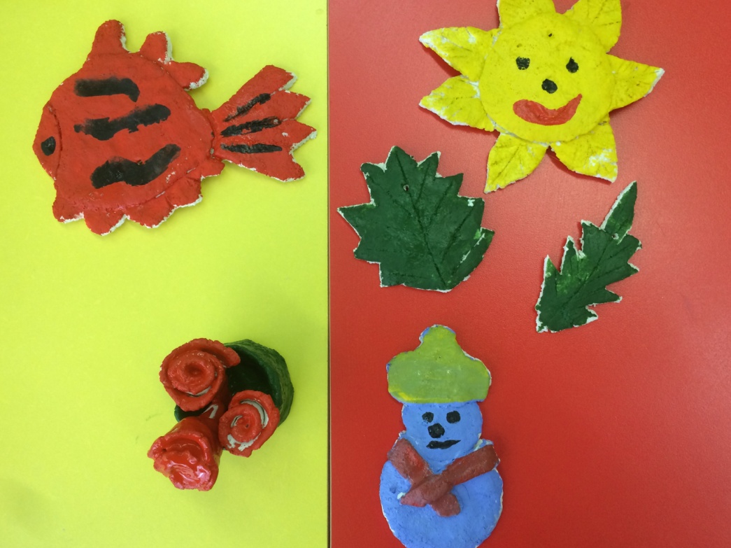
Раскрашивание фигурок из соленого теста

Slide 5
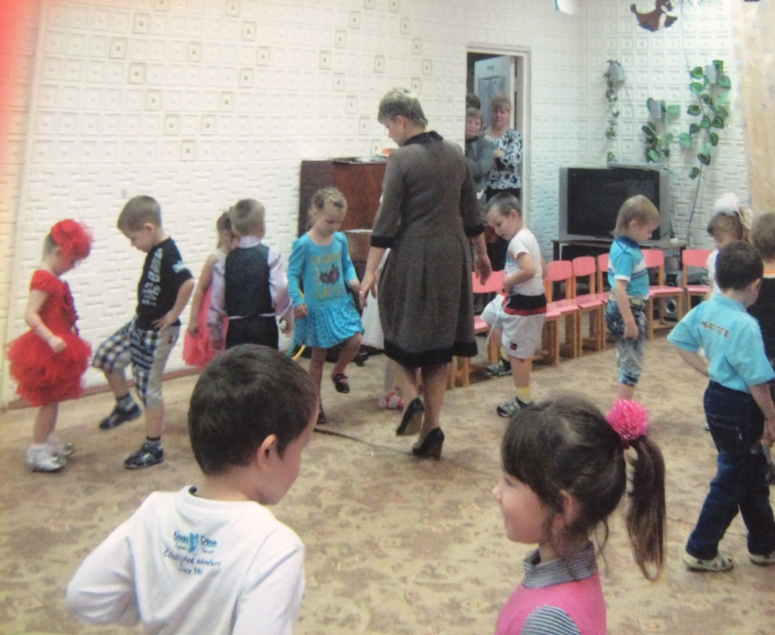
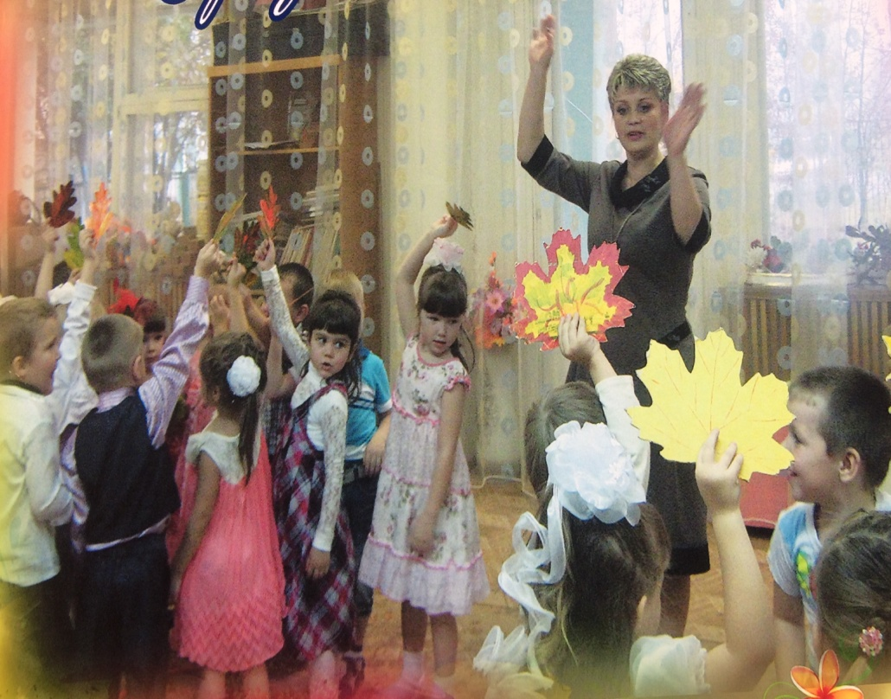
Маленькие дети наглядно показывают, какие эмоции вызывает у них музыкальное произведение

Slide 6
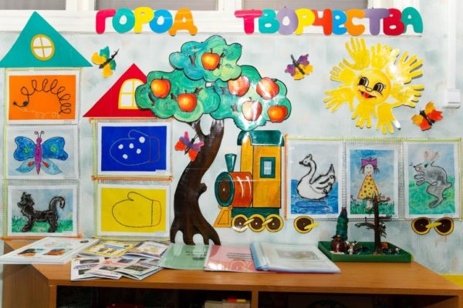
Организация выставок детских работ – одно и условий реализации программы эстетического воспитания

Slide 7
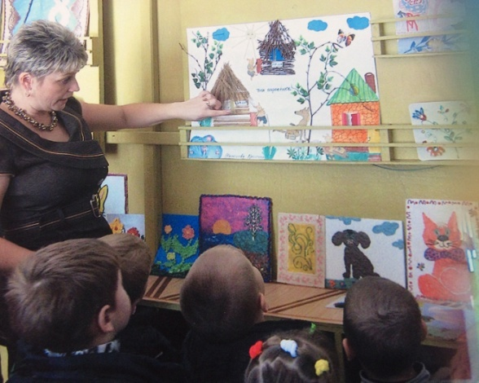
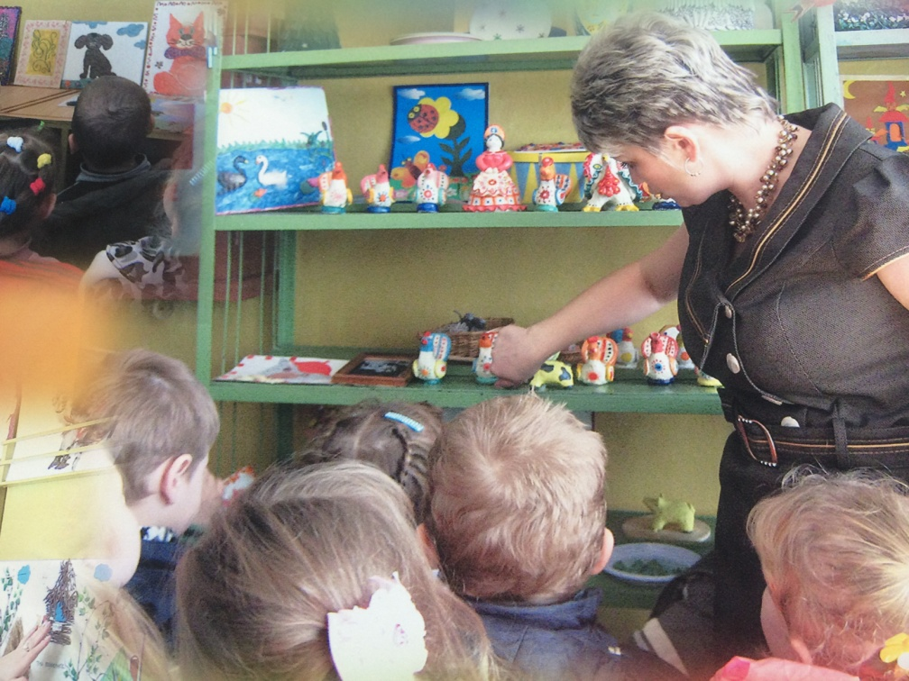
Приём визуального изучения произведений искусства часто применяется в рамках эстетического воспитания

Slide 8
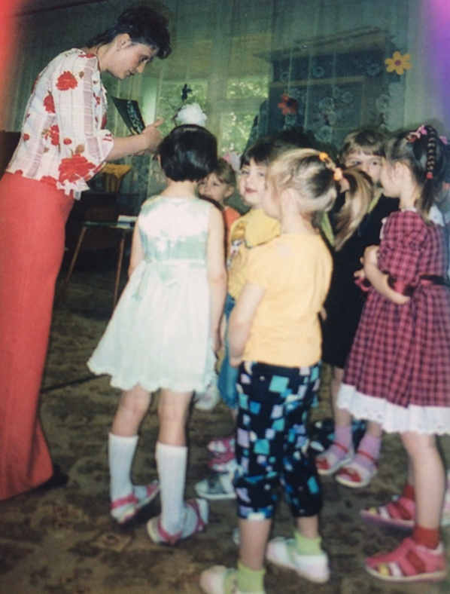
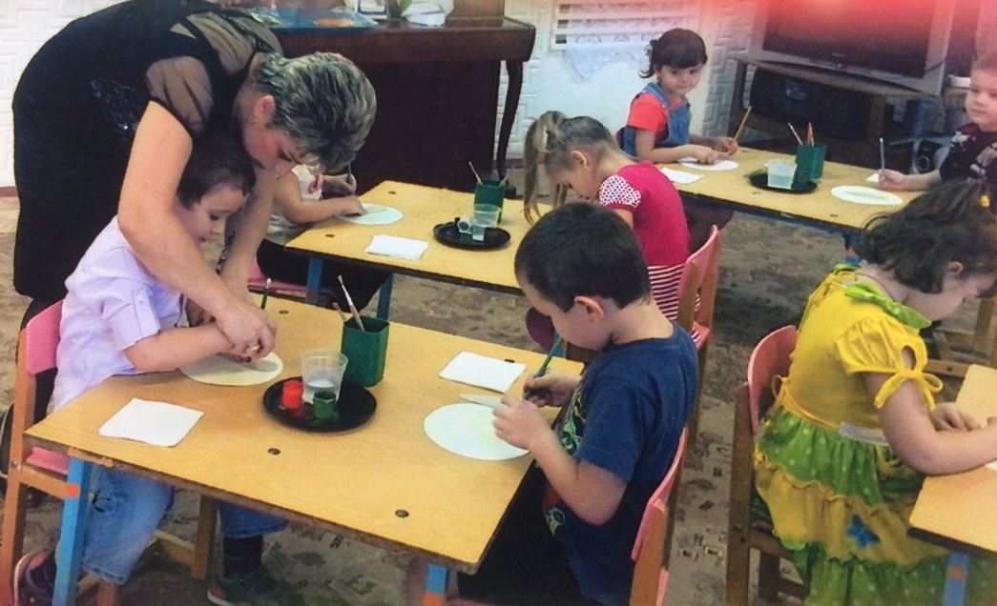
Дети учатся рисовать, лепить, создавать аппликации через метод прямого показа: я демонстрирую действия, малыши повторяют

Slide 9
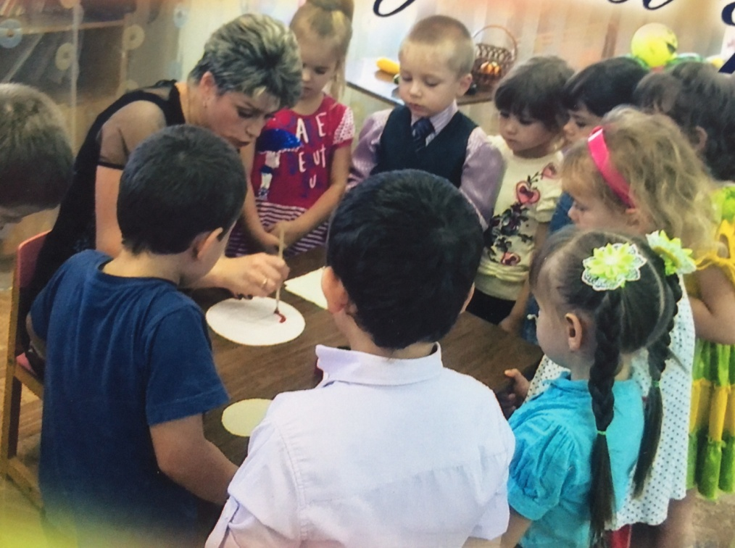
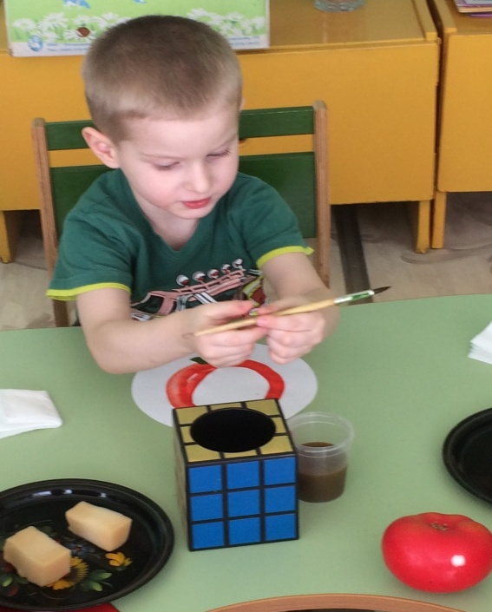
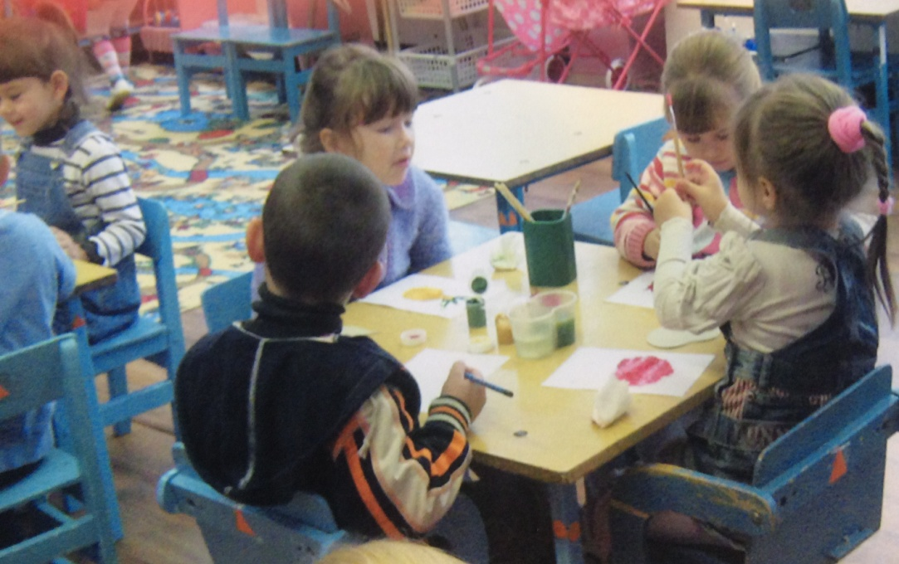

Slide 10
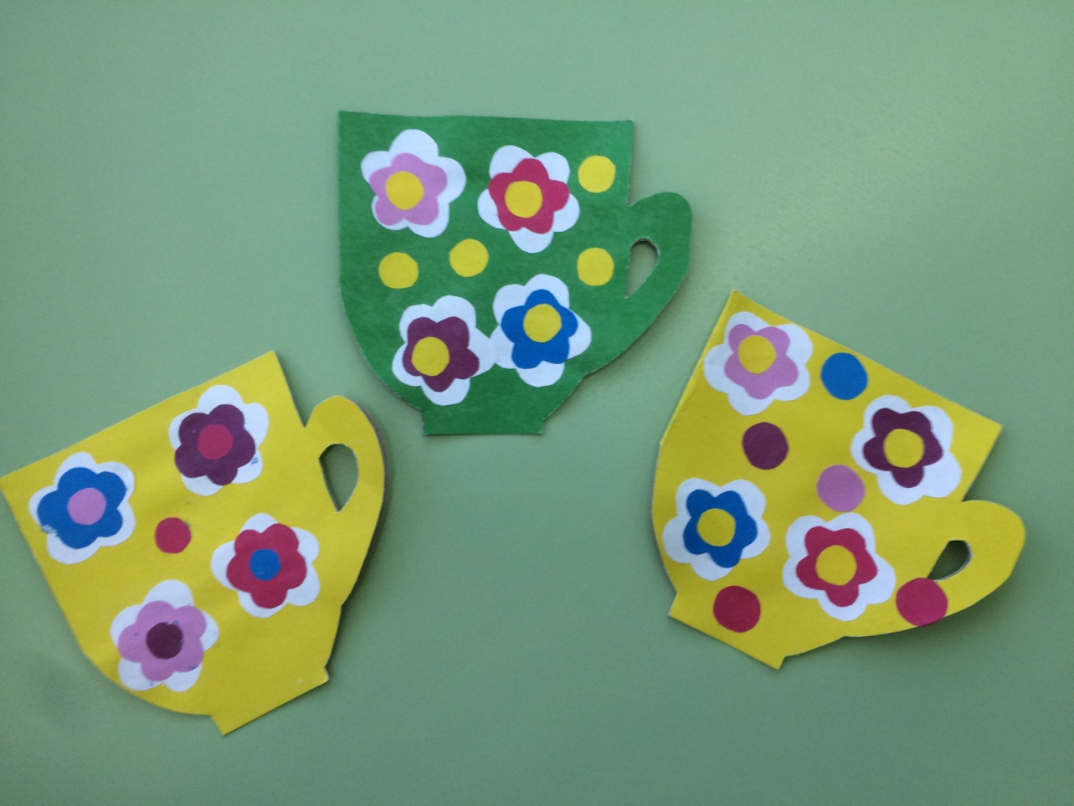
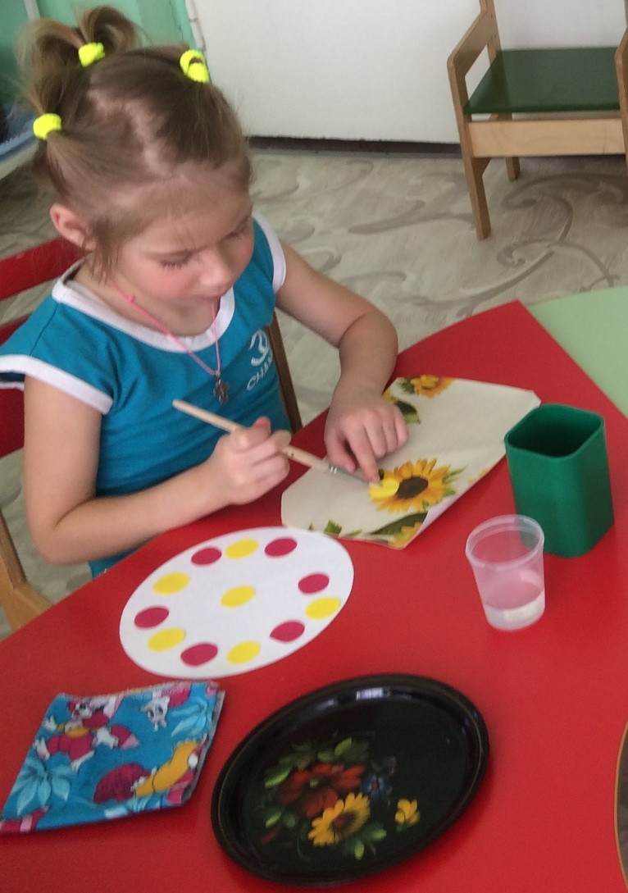
Аппликация как вид изобразительной деятельности развивает у ребёнка чувство цвета, формы и величины

Slide 11
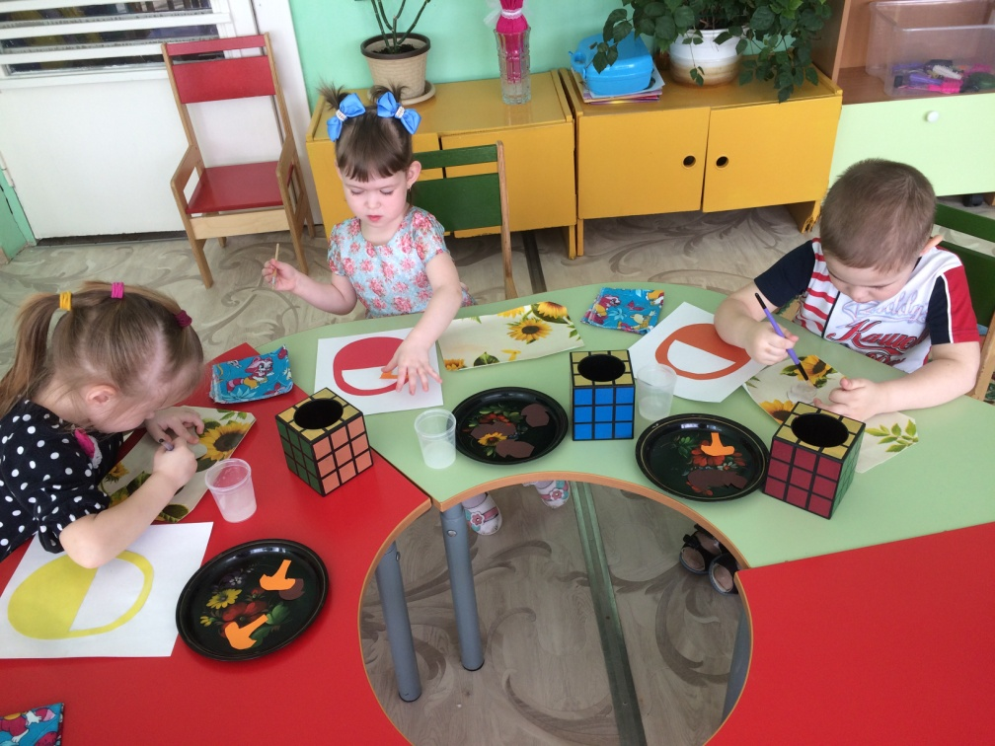
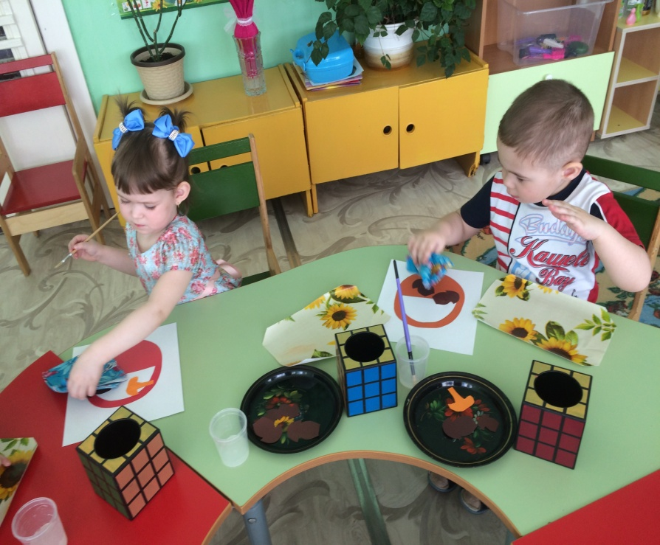
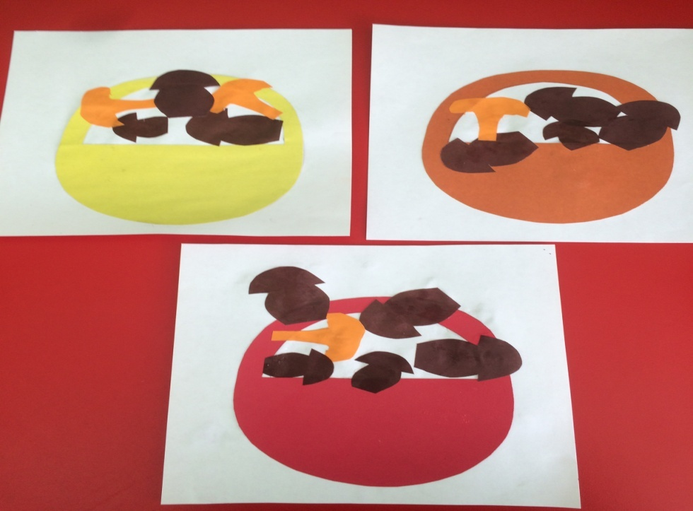

Slide 12
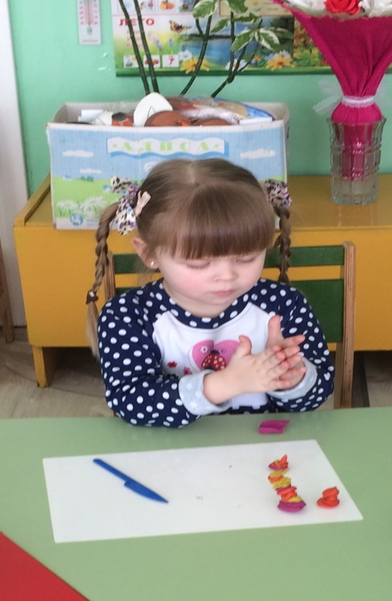
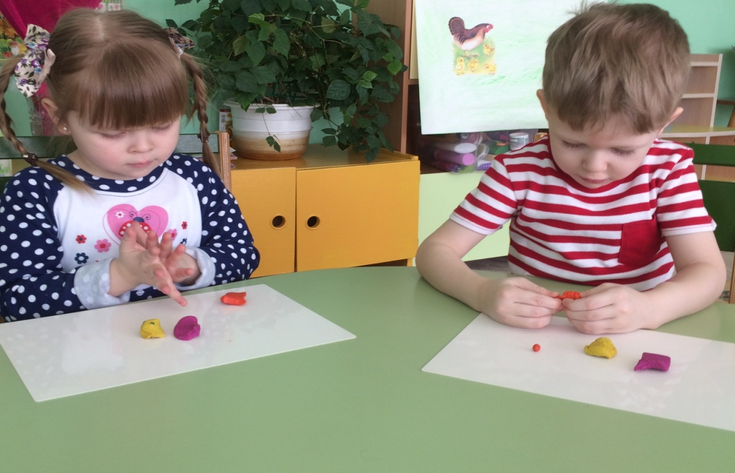
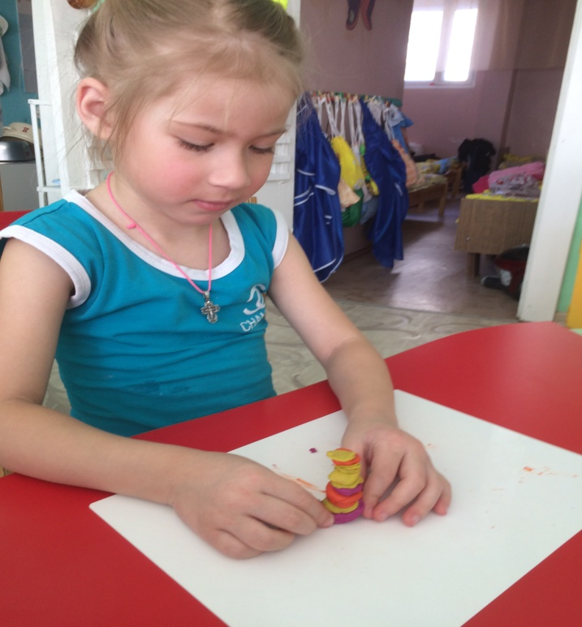

Slide 13
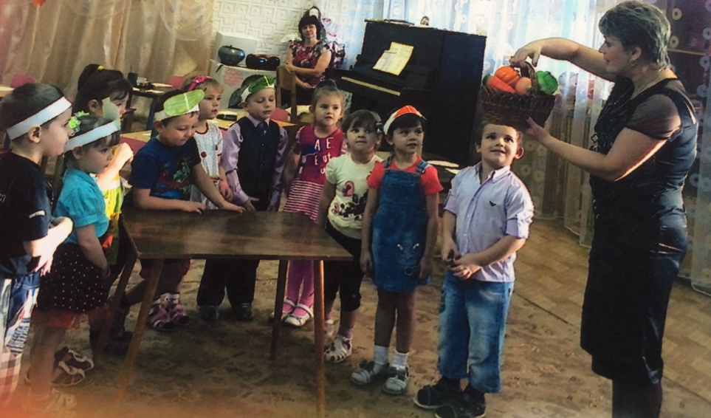
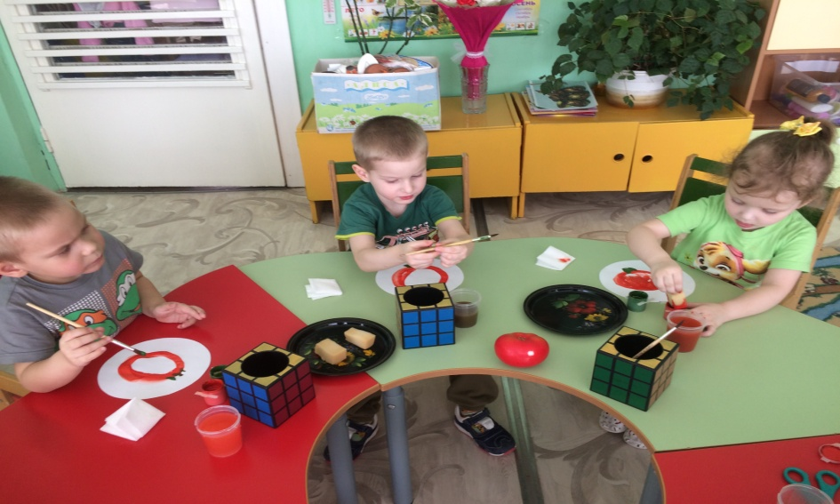
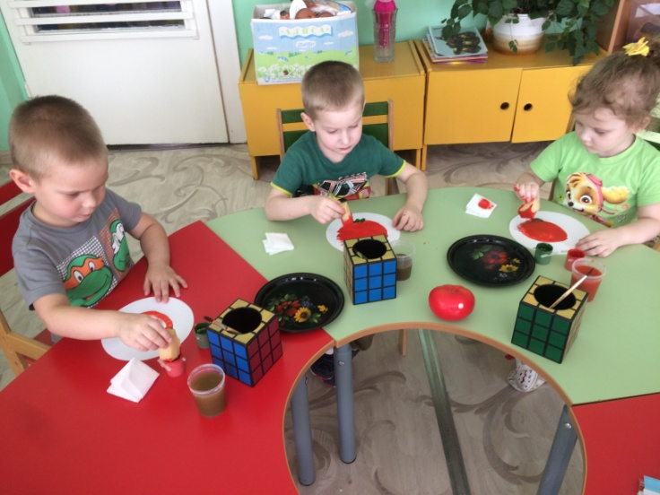
Дошкольники младшего возраста создают изображения с натуры

Slide 14
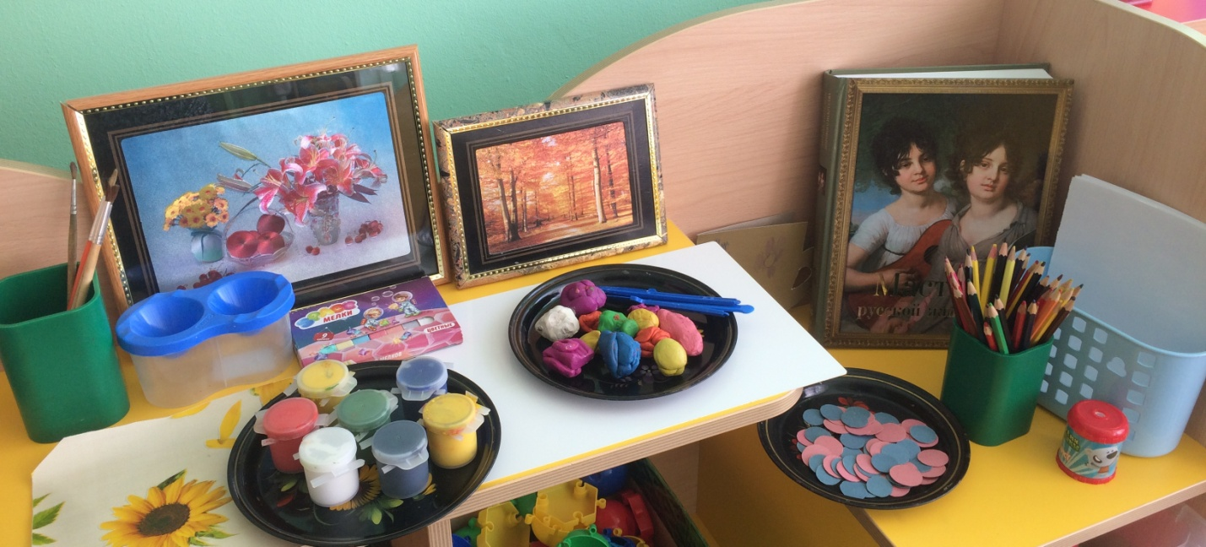
Центр изобразительного искусства В центре искусства содержатся познавательные материалы для самостоятельных исследований и всё необходимое для творчества

Slide 15
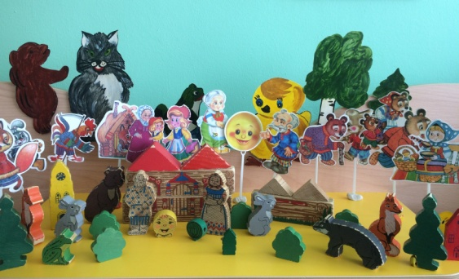
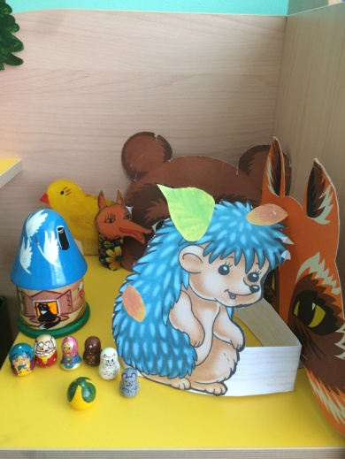
Театральный уголок

Slide 16
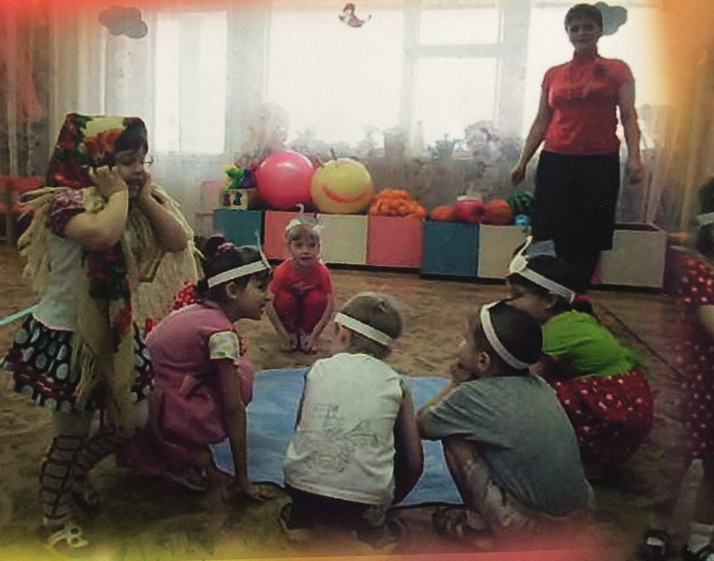
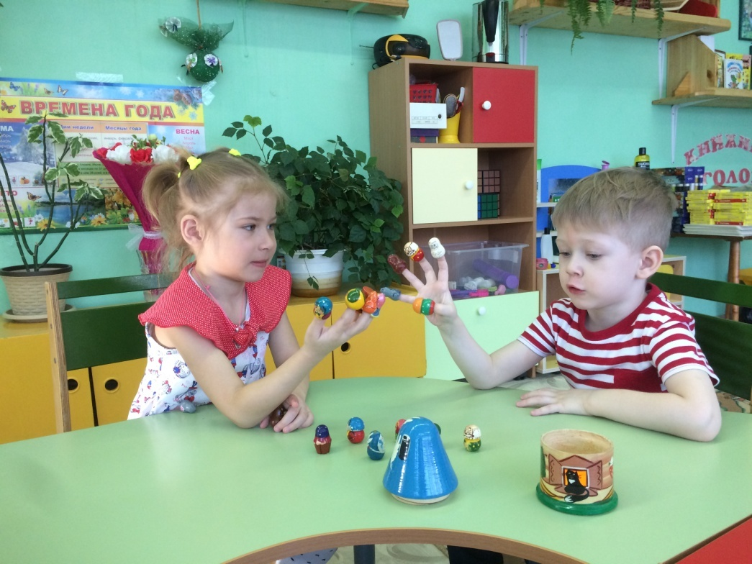
В театральном уголке дети пробуют себя в роли актёров

Slide 17
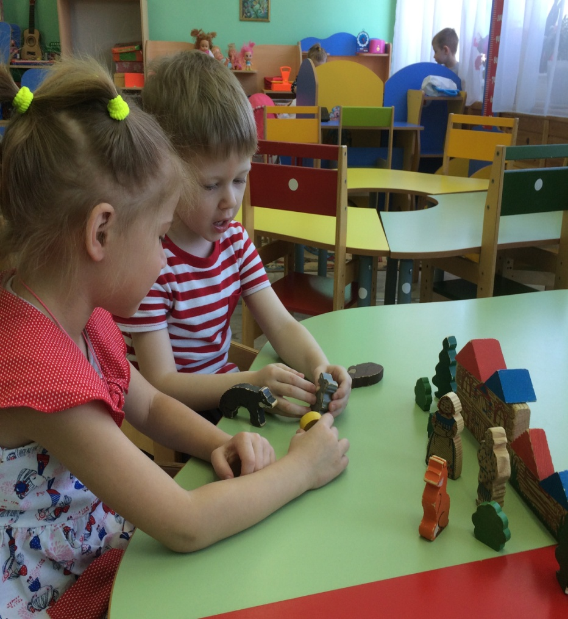
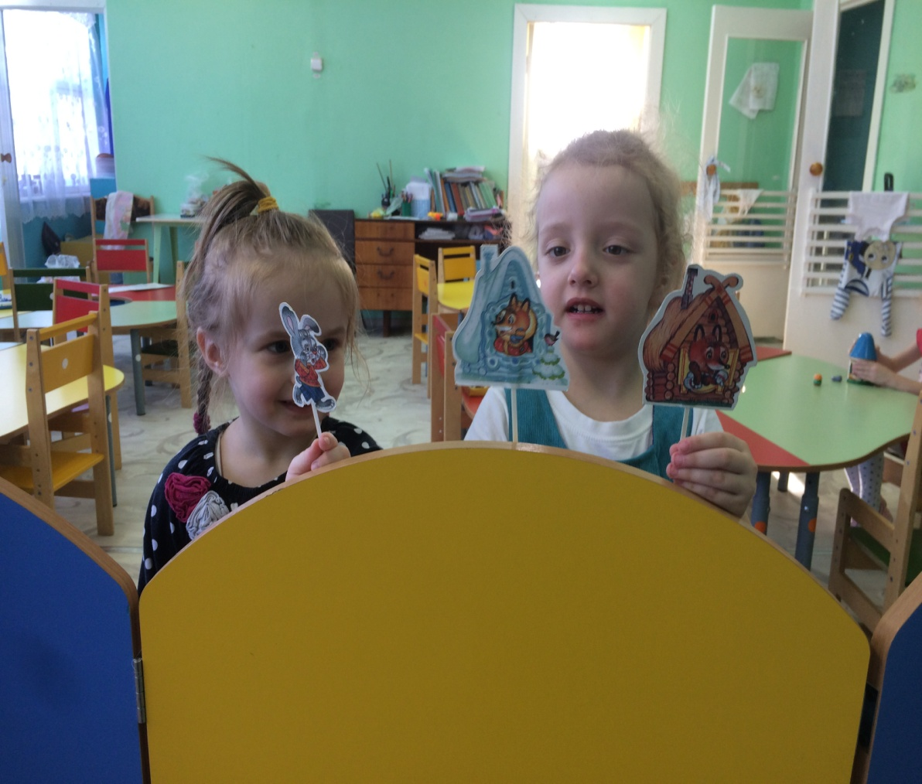

Slide 18
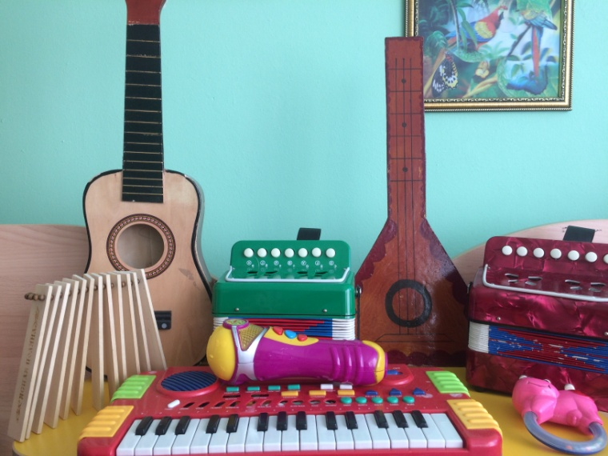
Музыкальный уголок. Способность к восприятию музыкальных образов формируется у детей в раннем возрасте и требует развития

Slide 19
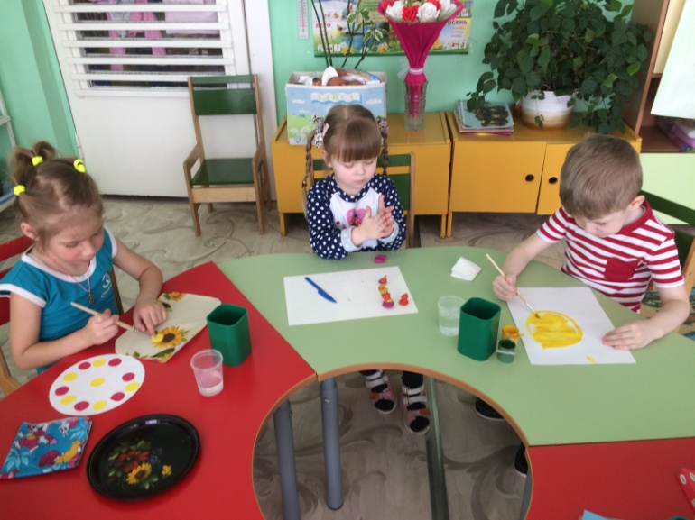
Занятия продуктивным творчеством оказывают благотворное влияние на психологическое состояние детей

Slide 20
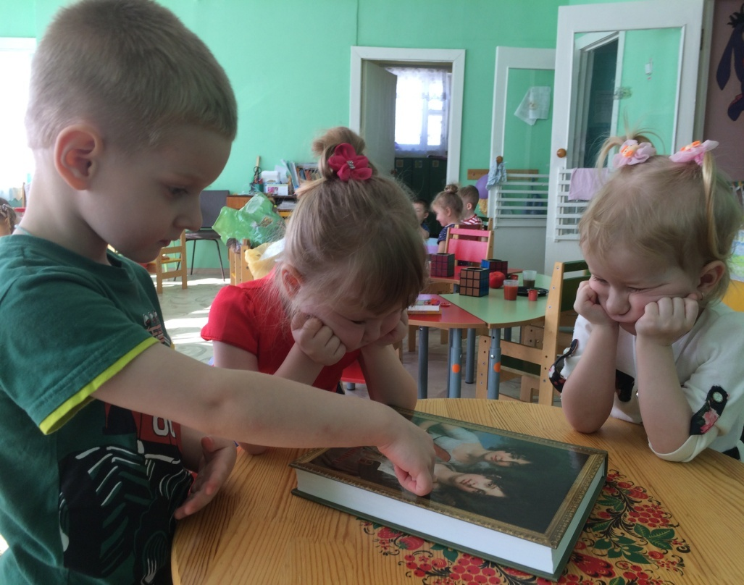
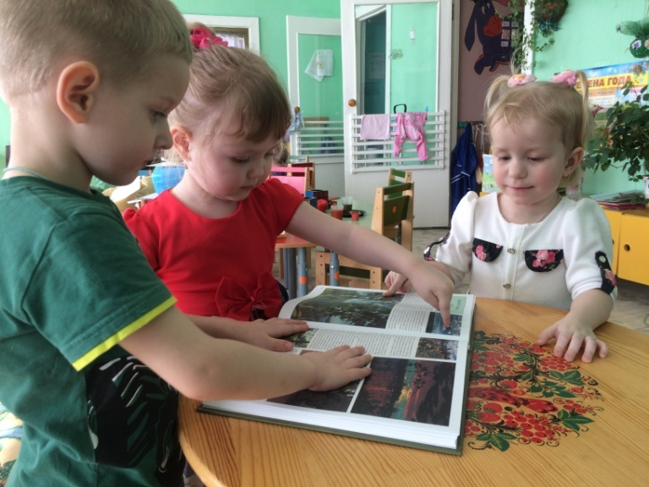
Типы художественно-эстетической деятельности детей на занятиях НОД 1.Рассматривание картин и репродукций

Slide 21
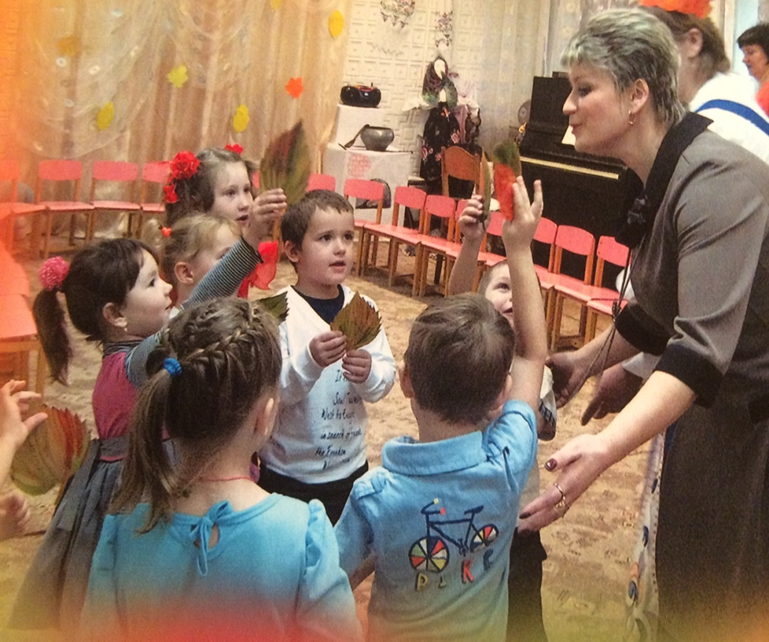
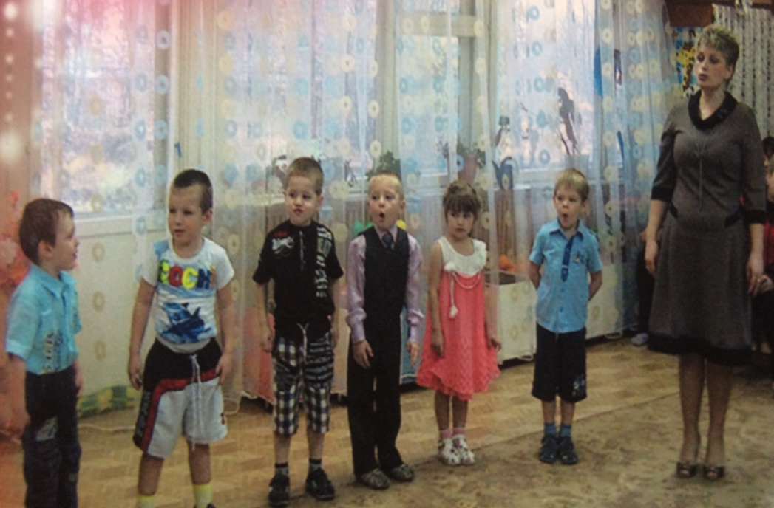
2.Художественное слово

Slide 22
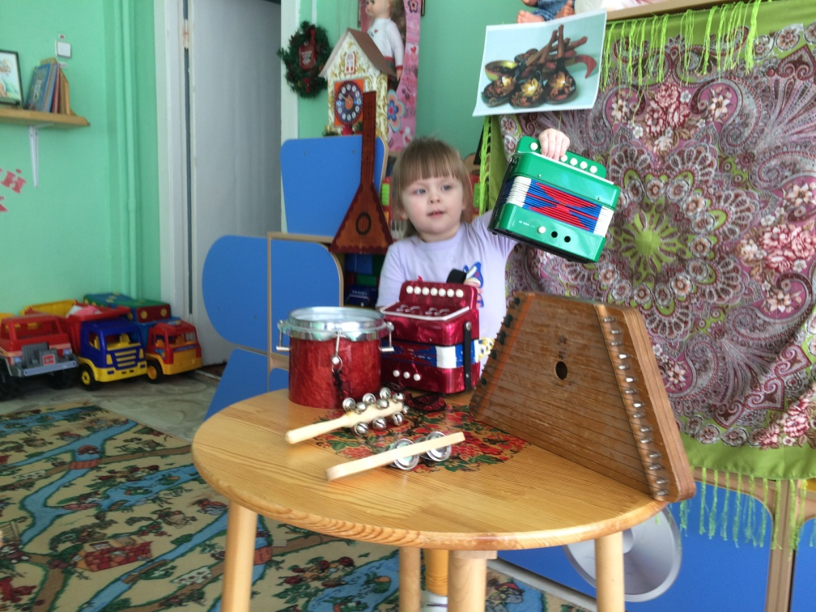
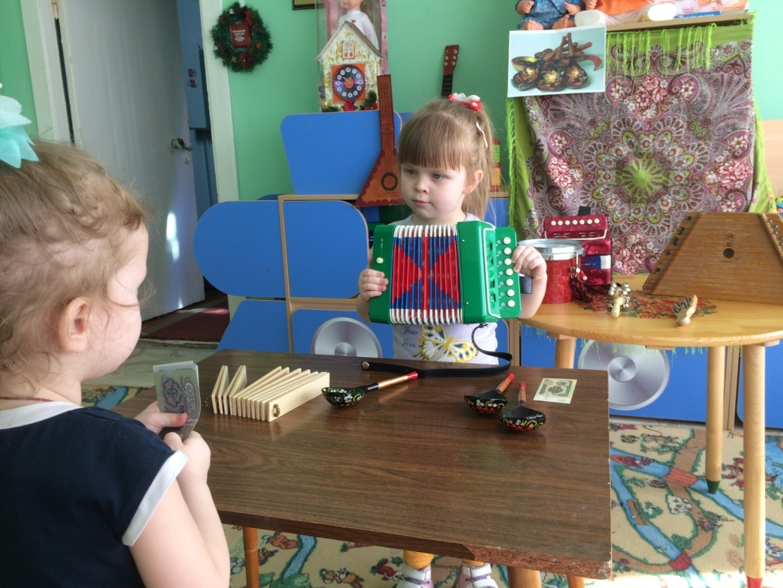
3. Игра

Slide 23
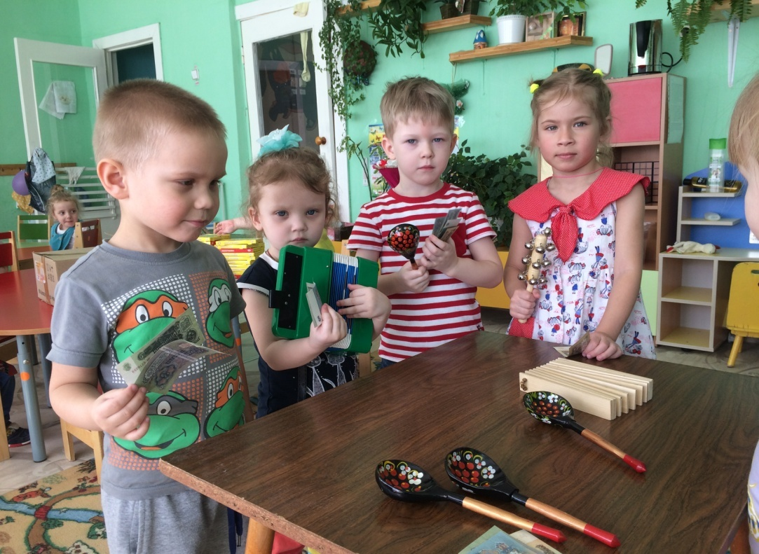
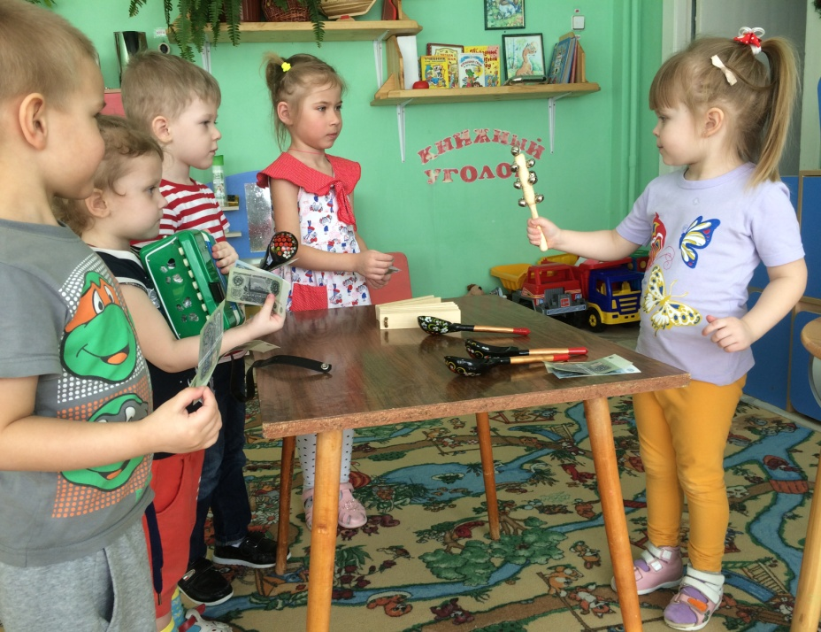

Slide 24
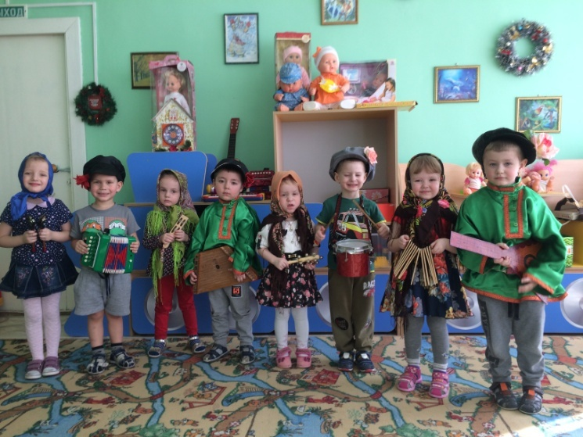
Релаксационная. Прослушивание музыкальных и литературных произведений, хоровое пение, игра на музыкальных инструментах, участие в терапевтических творческих играх — всё это способствует гармонизации внутреннего состояния ребёнка.

Slide 25
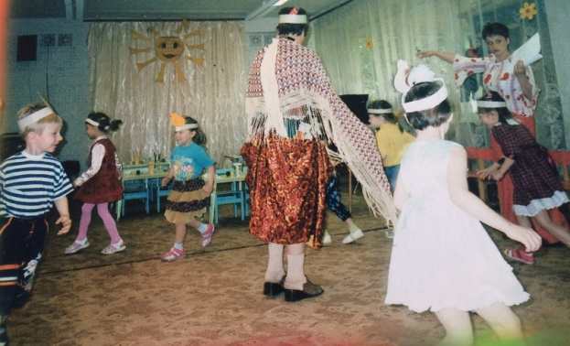
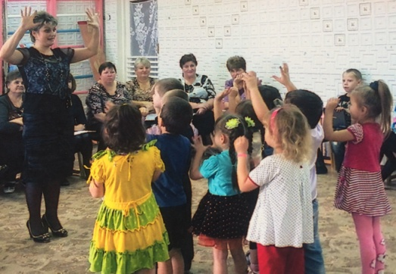
Для профилактики умственного перенапряжения проводятся физкультминутки, пальчиковые и подвижные игры

Slide 26
